Slide 1
B. مبدلAC/DC توان واکنشی ثابت
به منظور کاهش تغییرات توان واکنشی ، در بخشهای پیشنهاد شده است از یکسوکننده های تریستور با دیودهای آزاد در حال کار با استراتژی کنترل توان واکنشی ثابت استفاده شود. شکل 1(b) توپولوژی این منبع با استفاده از دیودهای آزاد متصل به نقطه بی اثر سیم پیچ های ثانویه را نشان می دهد. به منظور کنترل هر یکسوکننده، دو زاویه ap (سلول کاتد معمولی) و an (سلول آند معمولی) به کار گرفته شده است. هدف از زوایای مذکور کنترل مستقل توان موثر و واکنشی در طیف کاری وسیع می باشد.
چکیده
مقدمه
منابع کوره قوسی
مقایسه
نتیجه گیری
پیشنهادات
15/35

Slide 2
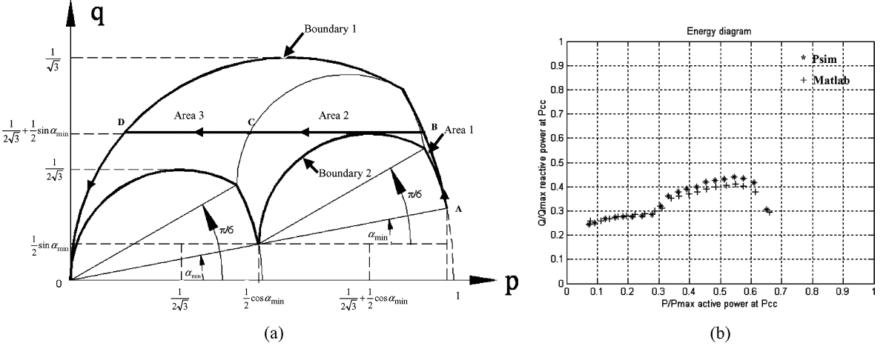
شکل 3. نمایی از یکسوکننده تریستور با دیودهای آزاد نقطه بی اثررا نشان می دهد. (a) . نمودار فرضی q=f(p) . (b) نتایج شبیه سازی نمودار q=f(p) در نقطه PCC .
چکیده
مقدمه
منابع کوره قوسی
مقایسه
نتیجه گیری
پیشنهادات
16/35

Slide 3
مبدل ثانویه دوبل با استفاده از طرف اولیه متصل به دلتا می تواند مانع از کار اجزاء توالی صفر و جریان مستقیم گردد. به علاوه، هارمونیک مرتبه ذوج به خاطر کراسینگ زاویه جرقه بین دو یکسوکننده مختل می گردد. در پایان، مرتبه هارمونیک جریان برحسب رابطه زیر تعریف می شود:
بالاخره، به منظور نیل به تعداد پالس 12 برای منبع جریان مستقیم، یک کوپلینگ خاص در سمت مبدل های اولیه به کار برده شده است ( این وضعیت منجر به تغییر فاز 30 درجه ای بین ولتاژهای ثانویه می گردد).
چکیده
مقدمه
منابع کوره قوسی
مقایسه
نتیجه گیری
پیشنهادات
17/35

Slide 4
شکل 3(a) نمودار q=f(p) برای این منبع را نشان می دهد. در این نمودار دو مرز B1 و B2 نشان داده شده است: B1 نظیر سبک کار زاویه جرقه نامربوط و B2 نظیر سبک کار زاویه جرقه مربوطه می باشد.
بین مرز اول و دوم ، از یک سبک عملیاتی با توان واکنشی ثابت می توان استفاده نمود. با فرض نادیده گرفته شدن همپوشی ، توان موثر و واکنشی p.u. از رابطه زیر به دست می آید، در این رابطه p_{p},q_{p},p_{n} به ترتیب توان موثر و واکنشی برای سلول کاتد معمولی و سلول آند معمولی را نشان می دهند.
چکیده
مقدمه
منابع کوره قوسی
مقایسه
نتیجه گیری
پیشنهادات
18/35

